Slide 1

PEMROGRAMAN BERORIENTASI OBJEK
Sesi : IX (Sembilan)
Materi : String Method
Dosen : Yulhan Wahyudin, M.Kom

Slide 2

PENGENALAN
String adalah urutan karakter atau kumpulan dari beberapa karakter.
Pada Pemrograman Java, String banyak digunakan dan diperlakukan sebagai objek.
String dalam Java tidak dapat diubah setelah dibuat, artinya mengganti sebuah string dengan mengakses indeksnya tidak dapat dilakukan.
Java menyediakan fungsi built-in untuk melakukan operasi pada String.

Slide 3
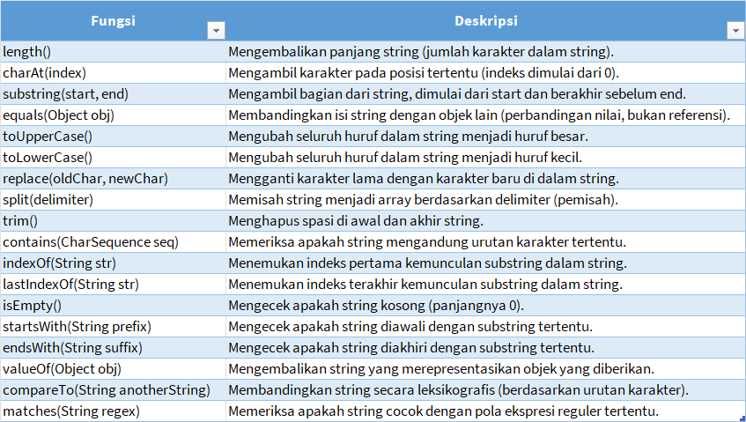
Fungsi built-in String dalam Java

Slide 4
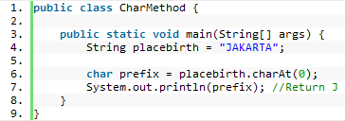
CHARAT
Metode charAt mempunyai 1 parameter yaitu indeks dengan return value tipe data char.

Slide 5
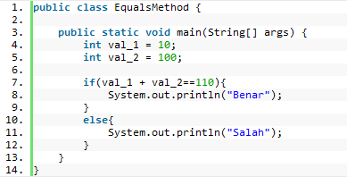
EQUALS
Proses untuk membandingkan nilai sebuah String apakah sama dengan nilai variabel yang lain.

Slide 6
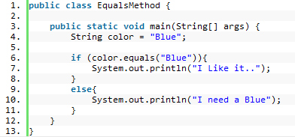
EQUALS
Proses untuk membandingkan nilai sebuah String apakah sama dengan nilai variabel yang lain.

Slide 7
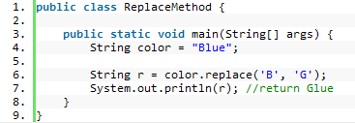
REPLACE(char old, char new)
Metode replace adalah bertujuan untuk mengganti karakter dalam string dengan karakter lain.

Slide 8
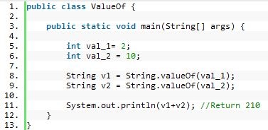
ValueOf(int value)
Metode ValueOf berfungsi untuk melakukan konversi dari tipe data selain String ke tipe data String

Slide 9
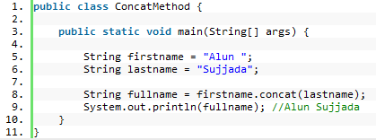
CONCAT()
Metode concat digunakan ketika kita ingin menggabungkan dua String menjadi satu variabel.

Slide 10
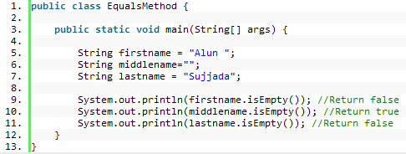
ISEMPTY
Metode isEmpty() digunakan untuk melakukan pengecekan sebuah variabel mempunyai nilai atau tidak.

Slide 11
SELESAI
Notes:
In Slide Show mode, select the arrows to visit links.

